Slide 1
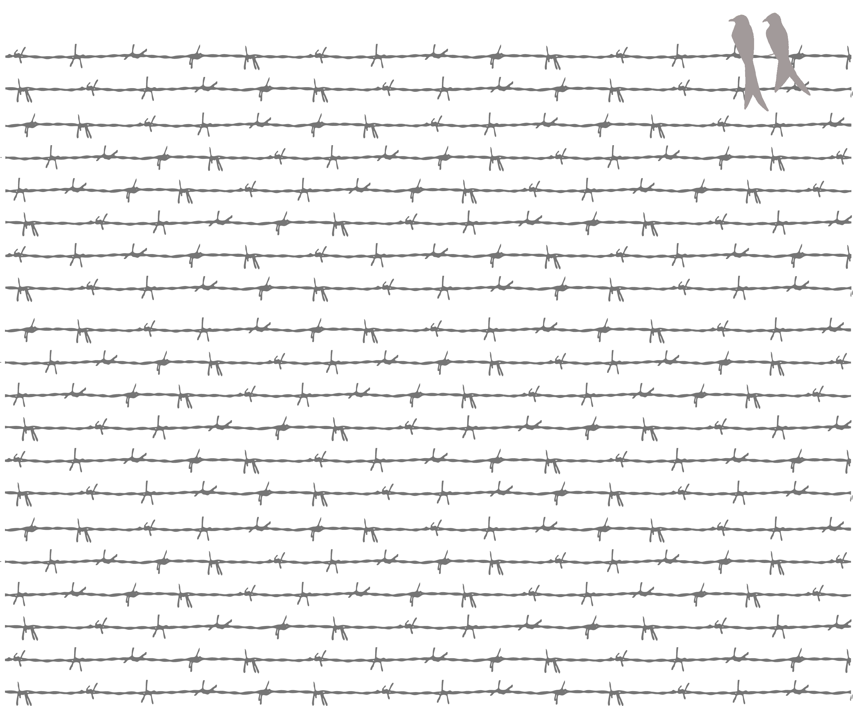
M’AMA NON M’AMA
interventi, letture, musiche e danze contro la violenza di genere
Notes:
<numero>

Slide 2
DI PARI PASSO. NUOVE GENERAZIONI E ANTICHI STEREOTIPI
Dott.ssa Elisa Anderloni
Dott. Stefano Reschini

Slide 3
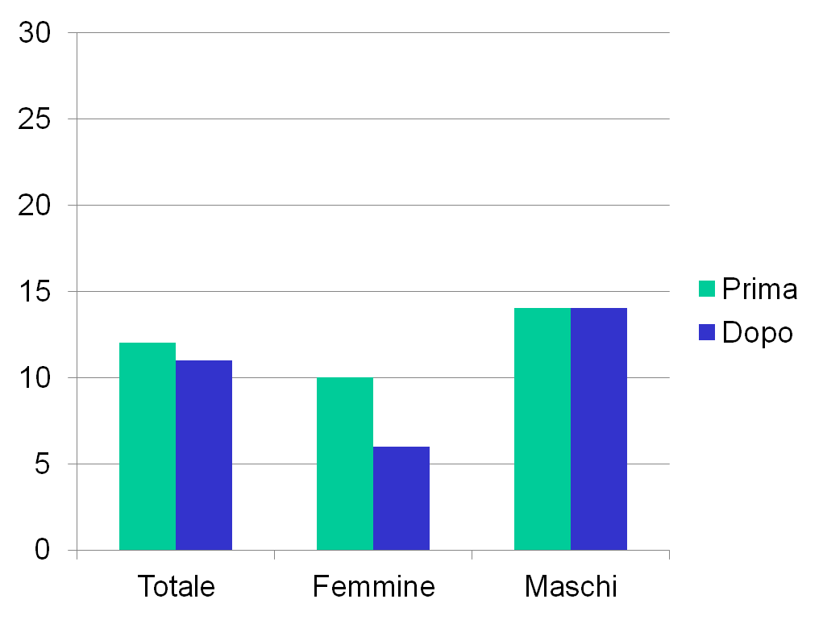
Per un uomo svolgere i lavori domestici è umiliante

Slide 4
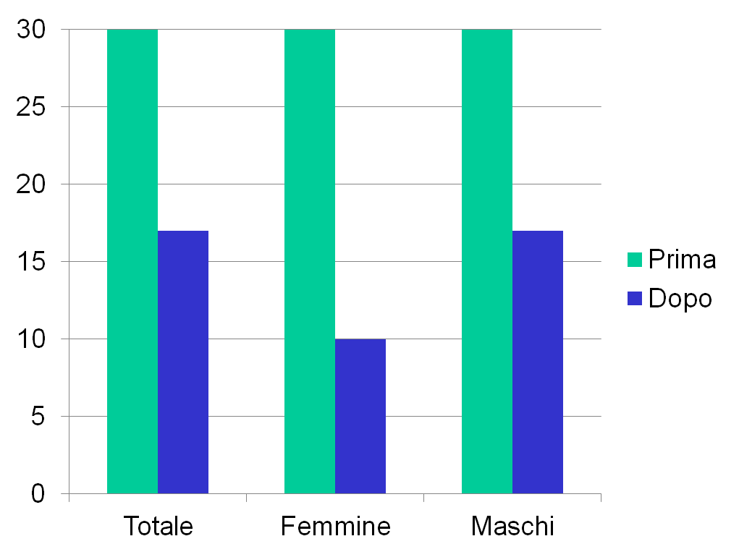
In una coppia lo stipendio principale deve essere quello dell’uomo

Slide 5
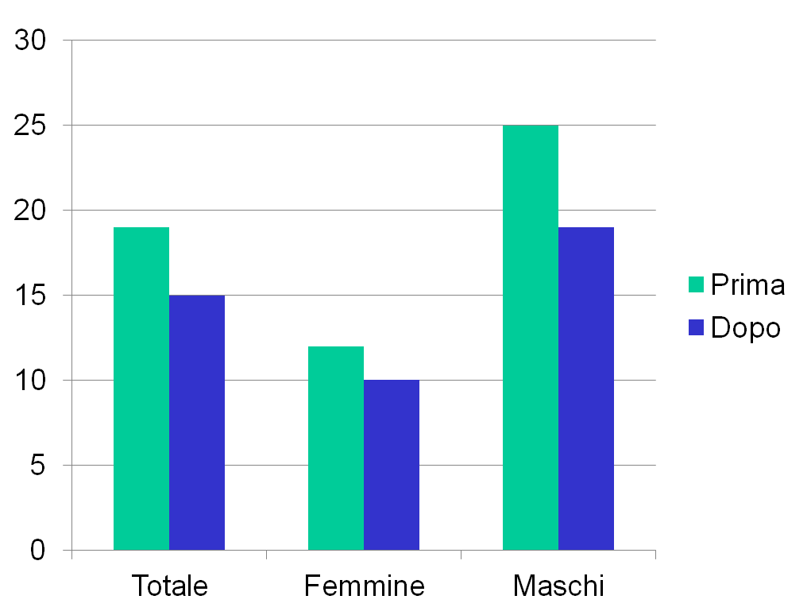
In una famiglia è l’uomo che deve prendere le decisioni importanti

Slide 6
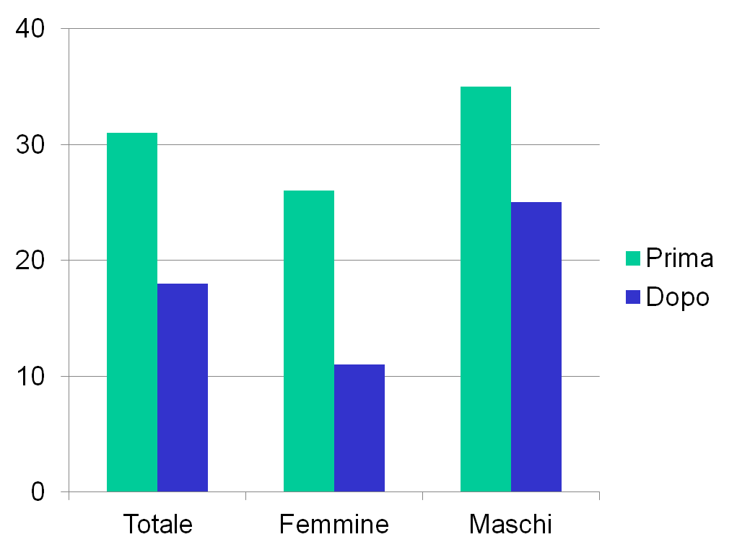
Il capofamiglia deve essere l’uomo

Slide 7
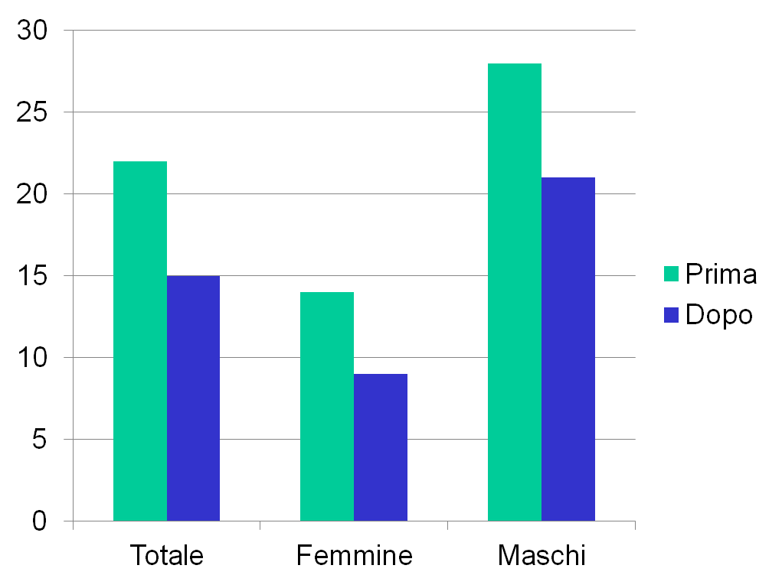
Per l’uomo la priorità deve essere
il lavoro rispetto alla famiglia

Slide 8
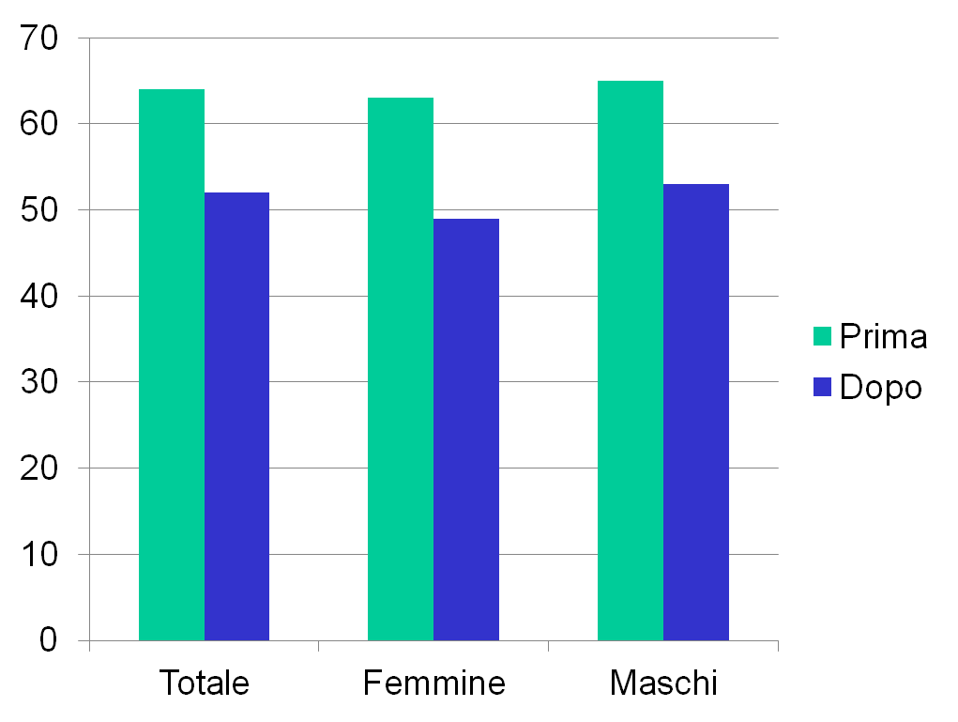
Per una donna la priorità deve essere la famiglia rispetto al lavoro

Slide 9
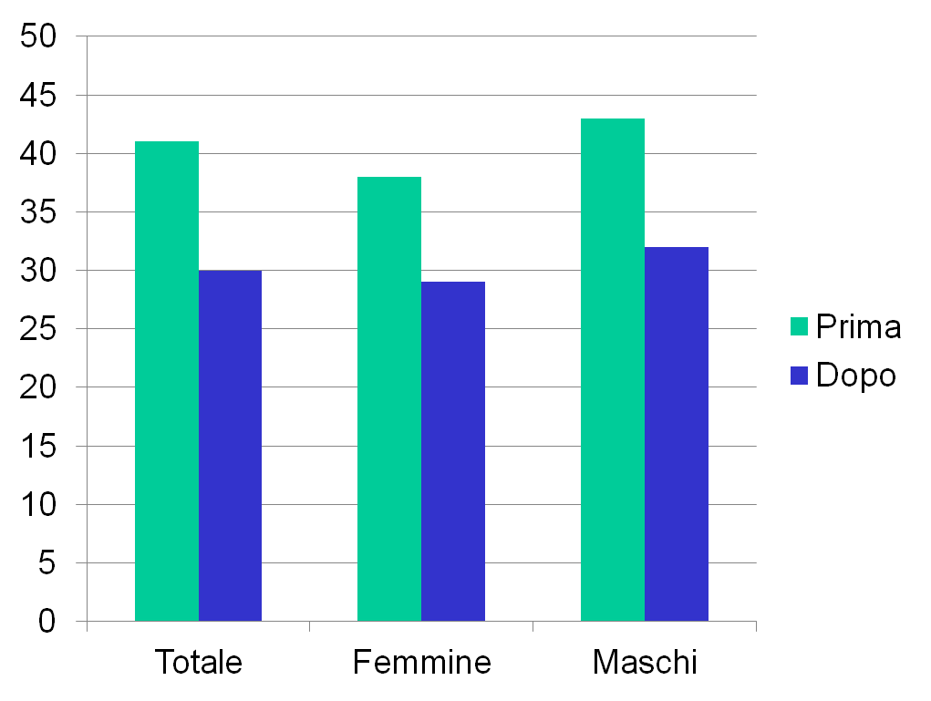
Una donna deve curare l’aspetto fisico più dell’uomo

Slide 10
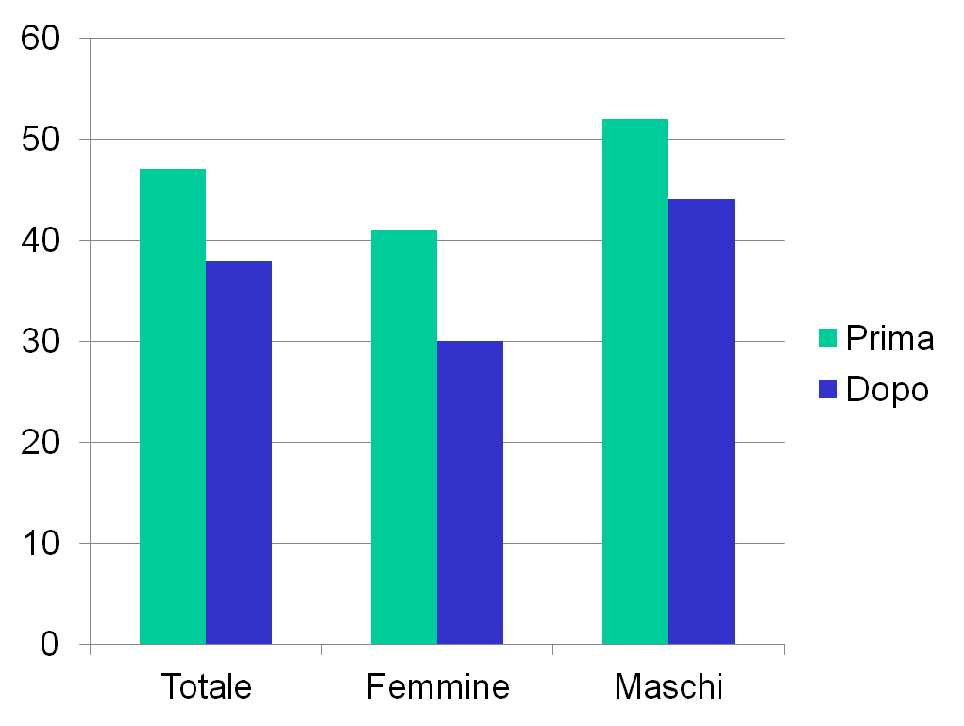
Alla maggior parte delle donne piace esibire il proprio corpo

Slide 11
DIPENDENZA AFFETTIVA E VIOLENZA DI GENERE: ALCUNI INDICATORI COMPORTAMENTALI
Dott.ssa Anna Zappia

Slide 12
LA VIOLENZA DI GENERE
E’ violenza contro le donne in quanto rappresentanti di uno status subordinato nella società.
Include ogni azione o minaccia dagli uomini o da istituzioni patriarcali che infliggono violenza fisica, sessuale o psicologica su donne e bambini.
E’ un fenomeno culturale, trasversale rispetto a diverse società, periodi ed epoche. Molte culture, credenze, leggi e istituzioni sociali legittimano la violenza di genere.

Slide 13
LA VIOLENZA DI GENERE:
I LUOGHI
Società/Stato
Comunità
Famiglia

Slide 14
LA VIOLENZA DI GENERE
Riguarda sia la sfera pubblica che quella privata
Riguarda tutte le società, tutte le classi sociali
La più diffusa è quella perpetuata in famiglia, dal proprio partner o ex partner: la violenza domestica

Slide 15
LA VIOLENZA DI GENERE:
I VARI TIPI
Fisica
Psicologica
Sessuale
Deprivazione delle risorse per il benessere psico-fisico
Trattare le donne come oggetti
Notes:
<numero>

Slide 16
LA VIOLENZA DI GENERE:
ALCUNI FATTORI DI RISCHIO
Fattori culturali
Fattori economici
Fattori individuali
Fattori della società

Slide 17
I FATTORI DI RISCHIO:
LA CULTURA
Definizione culturale dei ruoli sessuali
Idea della superiorità dei maschi
Socializzazione separata per sessi
Tradizioni matrimoniali
Ammissione della violenza come modalità di risoluzione dei conflitti
Conferimento all’uomo del diritto di proprietà sulla donna
Famiglia come sfera privata di cui il controllo spetta all’uomo

Slide 18
I FATTORI DI RISCHIO:
FATTORI ECONOMICI
Dipendenza economica delle donne dagli uomini
Restrizioni di accesso al denaro o al credito
Leggi discriminatorie per l’eredità e mantenimento in seguito a divorzio o vedovanza
Restrizione di acceso per le donne all’istruzione ed alla formazione

Slide 19
TRA I FATTORI DI RISCHIO INDIVIDUALI
Stile relazionale dipendente/codipendente
Storie personali di abuso e maltrattamento

Slide 20
LA PERSONA DIPENDENTE
Si sottomette (svalutazione bisogni)
Bisogno esagerato che qualcuno si occupi di lei
Convinzione di incapacità nel risolvere i problemi ( impotenza)
Aspetta che gli altri le dicano cosa fare
Fa prendere decisioni agli altri
Teme la separazione (abbandono)

Slide 21
LA PERSONA CODIPENDENTE
Si occupa dei bisogni dell’altro
Si sostituisce all’altro
Si mostra forte ed autosufficiente
Pensa di risolvere i problemi
Vive nell’onnipotenza
Quando non ha più nessuno da “Salvare” vive un profondo disagio

Slide 22
RELAZIONE SIMBIOTICA
Sia la persona dipendente che la codipendente temono l’abbandono, le loro modalità relazionali cercano la fusione con l’altro. La simbiosi è tale quando l’altro sente di non poter vivere senza il legame (disfunzionale) con l’altro.
Da qui, a volte, quando questo stato è minacciato, per alcune persone, la strada della violenza sembra l’unica percorribile.

Slide 23
LE REAZIONI VIOLENTE
Sono dei comportamenti passivi
(sono il risultato di un legame dipendente, non rispondono in maniera efficace agli stimoli interni/esterni)
Tentano di rinforzare la Simbiosi quando questa si sta rompendo
Estremo tentativo di mantenere un legame dipendente
Sono scariche di energia accumulata attraverso la passività

Slide 24
I FATTORI DI RISCHIO:
LA SOCIETA’
Norme sociali che sostengono la violenza
Norme tradizionali che incentivano violenza contro le donne

Slide 25
LA VIOLENZA DOMESTICA:
ALCUNI DATI
Ha effetti devastanti a livello fisico, emotivo, economico e sociale su donne, bambini, famiglie e comunità
179 i femminicidi registrati nel 2013
In Italia 1 donna ogni 2 giorni muore per mano del partner o ex partner
7 casi su 10 il 68,2% (122 in valori assoluti) consumati in ambito famigliare
Aumento del 14% lo scorso anno
In Italia solo il 10% delle donne vittime di violenza domestica denuncia il partner
Dati Eures

Slide 26
LA VIOLENZA DOMESTICA E’:
Un’insieme di comportamenti violenti (agiti) o comportamenti minacciosi come violenze fisiche, psicologiche, economiche e sessuali.
Può includere la minaccia della violenza o la violenza vera e propria, violenza contro la proprietà, gli animali, o qualsiasi atto per intimidire, isolare o usare i bambini con l’obiettivo di avere un controllo sulla vittima.
E’ un comportamento intenzionale ed ha lo scopo di mantenere potere e controllo sulla vittima.

Slide 27
LE RADICI DELLA VIOLENZA DOMESTICA
Culturali, sociali, economiche e psicologiche
Spesso il/la bambino/a abusato in famiglia o testimone può riperpetuare la violenza o diventare vittima
Culturalmente è accettato che un uomo usi violenza contro le donne (se lo meritava..., se si veste così...)
A scuola, nei gruppi di coetanei ben presto e con il rinforzo della società (donne oggetto), ragazze e ragazzi imparano ad essere passive e aggressivi.

Slide 28
CHI COLPISCE
Le donne di qualsiasi età, religione, cultura, livello istruzione, estrazione sociale

Slide 29
CHI E’ L’AUTORE
Il 15% degli uomini violenti sono già conosciuti dai Servizi Sociali, Forze dell’Ordine perché sono violenti in tutti i contesti della loro vita.
L’85% è stimato socialmente, è l’impiegato o il libero professionista, il politico o il religioso, appartenente ad ogni livello sociale e culturale.
Può esprimere tratti caratteriali di gelosia.
Il violento ha bisogno di sentire di avere il potere sulla propria vittima e di controllarla.
L’uomo violento ha una visione rigida e tradizionale della vita e dei ruoli fra uomini e donne.
Il 60% degli uomini violenti è stato maltrattato o testimone di violenza, da adulti possono decidere di farsi aiutare a vivere un rapporto fuori dalla violenza.

Slide 30
LA DONNA MALTRATTATA
Spesso vive sentimenti conflittuali (amore/odio)
Spesso è emotivamente e/o fisicamente isolata
Impara ad sentirsi sottomessa e senza potere
Crede di non avere nessuna speranza perché dipendente economicamente dal partner
Ha paura di non essere creduta o di fare del male a lui e ai figli
Ha bisogno di essere informata per sapere che esiste l’alternativa
Può sentirsi imbarazzata per la violenza che subisce e per il progetto di vita che ha fatto con lui
Può sentirsi una fallita come moglie e madre perché non sopporta
Molto spesso non decodifica la pericolosità della violenza domestica

Slide 31
SPIRALE DELLA VIOLENZA
1
Intimidazione
2
Isolamento
6
False riappacificazioni
7
Ricatto dei figli
5
Aggressione sessuale
e fisica
3
Svalorizzazione
4
Colpevolizzazione
(Pence, Paymar 1993)

Slide 32
QUALCHE MESSAGGIO CHE PUOI DARE ALLE DONNE VITTIME DI VIOLENZA
Un uomo può cambiare se lo vuole. Lui solo ha il potere di gestire il suo comportamento e può scegliere di cambiare
Tu non puoi cambiarlo . Lui è la sola persona che può cambiare se stesso con il dovuto intervento di persone specializzate
Tu non devi sopportare. Ogni donna e bambino per prima cosa hanno il diritto di sentirsi al sicuro, rispettati e focalizzarsi sui propri bisogni.

Slide 33
BUONE PRASSI OPERATIVE NELL’AMBITO DEL RHODENSE
Dott.ssa Olga Pandolfi

Slide 34
SERVIZIO SOCIALE COMUNALE
Individuare percorsi privilegiati e anonimi di accesso ai Servizi Sociali, anche attraverso il contatto telefonico diretto per le segnalazioni di casi di violenza

Slide 35
SERVIZIO SOCIALE COMUNALE
Garantire alla persona la possibilità di essere ricevuta da un operatore sociale entro 24/48 ore dalla segnalazione superando gli eventuali percorsi obbligati per l’accesso ai Servizi Sociali (appuntamento, lista di attesa…)

Slide 36
SERVIZIO SOCIALE COMUNALE
Garantire uno spazio di ascolto congruo e riservato per l’accoglienza della persona

Slide 37
SERVIZIO SOCIALE COMUNALE
Coinvolgere la rete nella fase di valutazione del caso (Polizia di stato, legale, consultorio, ecc..)

Slide 38
SERVIZIO SOCIALE COMUNALE
Garantire l’“accompagnamento” della persona nei contatti con le altre risorse necessarie come il Pronto Soccorso o le Forze dell’Ordine

Slide 39
SERVIZIO SOCIALE COMUNALE
Garantire in caso di necessità un luogo sicuro dove collocare la donna in protezione
mediante la possibilità di sottoscrivere
convenzioni con Case per donne maltrattate
ad indirizzo protetto

Slide 40
SERVIZIO SOCIALE COMUNALE
Garantire in caso di necessità un luogo sicuro dove collocare la donna in protezione
mediante il coinvolgimento della rete parentale/amicale

Slide 41
SERVIZIO SOCIALE COMUNALE
Garantire in caso di necessità un luogo sicuro dove collocare la donna in protezione
mediante altre forme di ospitalità temporanea da valutare a seconda del livello
di protezione richiesto

Slide 42
SERVIZIO SOCIALE COMUNALE
In caso di segnalazione di donna maltrattata con minori: coordinamento immediato con il Servizio Tutela

Slide 43
SERVIZIO SOCIALE COMUNALE
In caso di segnalazione di persona anziana/disabile maltrattata (es violenza finalizzata all’estorsione, violenza del caregiver famigliare/badante) eventuale accompagnamento e/o attivazione di percorsi di protezione giuridica (istanza per la nomina di Tutore o Amministratore di Sostegno) e/o fisica mediante:

Slide 44
SERVIZIO SOCIALE COMUNALE
ricovero nella struttura ospedaliera (con raccordo preventivo con medico curante ed ospedale) per anziani non-autosufficienti/disabili senza rete parentale o con parenti distanti/inadeguati, al fine di consentire la stesura o attivazione di un progetto assistenziale alternativo (vedi Residenze Sanitarie per Anziani e Disabili o possibilità di raggiungere la rete parentale lontana)

Slide 45
SERVIZIO SOCIALE COMUNALE
inserimento temporaneo in struttura alberghiera, da valutare a seconda del livello di protezione richiesto, per anziani autosufficienti senza rete parentale significativa o disponibile (spesso si tratta di familiari anch’essi anziani), per dare modo alle Forze dell’Ordine di espletare le procedure e le relative indagini sul caregiver maltrattante e consentire l’eventuale rientro al domicilio dell’interessato

Slide 46
SERVIZIO SOCIALE COMUNALE
Proporre un percorso di sostegno finalizzato a promuovere l’autonomia della persona:
ABITATIVA
ECONOMICA
SOCIALE
(es gruppi auto-mutuo aiuto c/o consultorio,
percorsi di psicoterapia, inserimento presso
realtà aggregative ricreative socializzanti)

Slide 47
SERVIZIO SOCIALE COMUNALE
Se la situazione è già conosciuta il percorso di aiuto verrà attivato e seguito dagli operatori del servizio corrispondente (Consultorio Familiare, Servizio Tutela Minori, Comune) con il supporto delle altre risorse necessarie; se la situazione non è conosciuta il servizio di riferimento è quello del Comune di residenza

Slide 48
